Slide 1
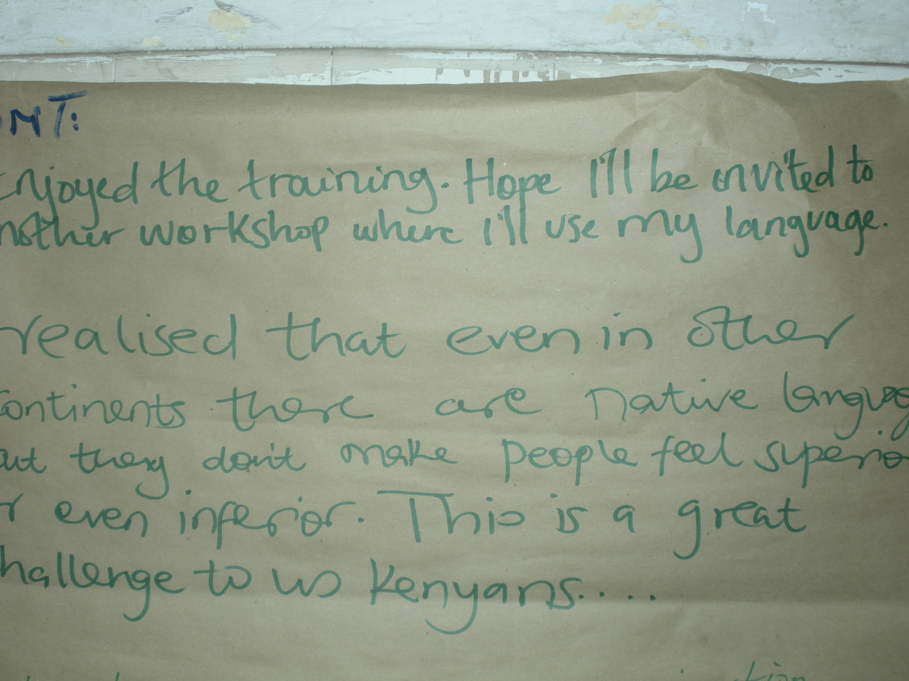

Slide 2
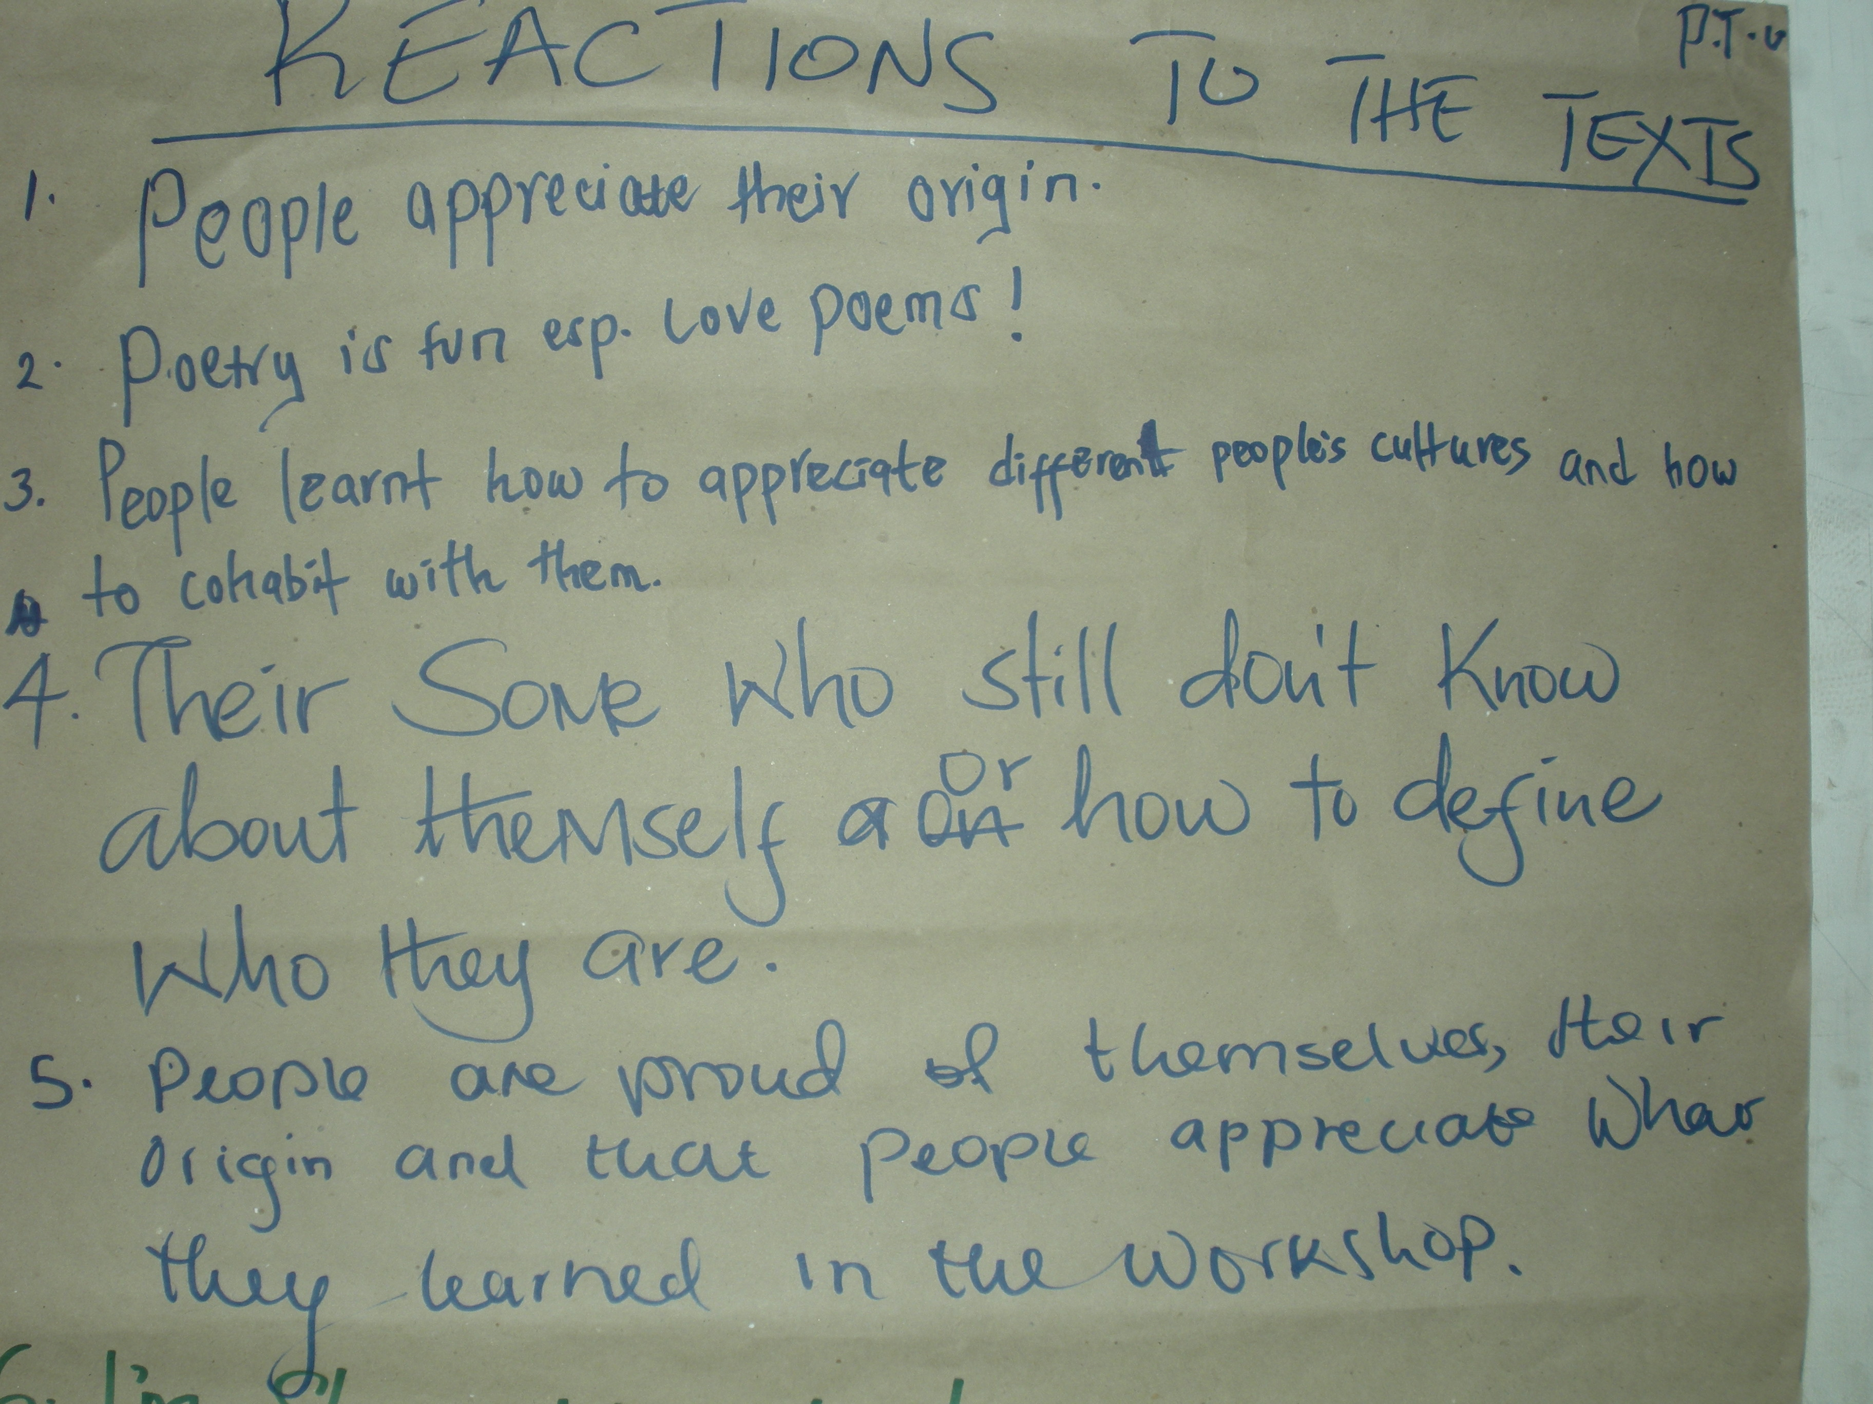

Slide 3
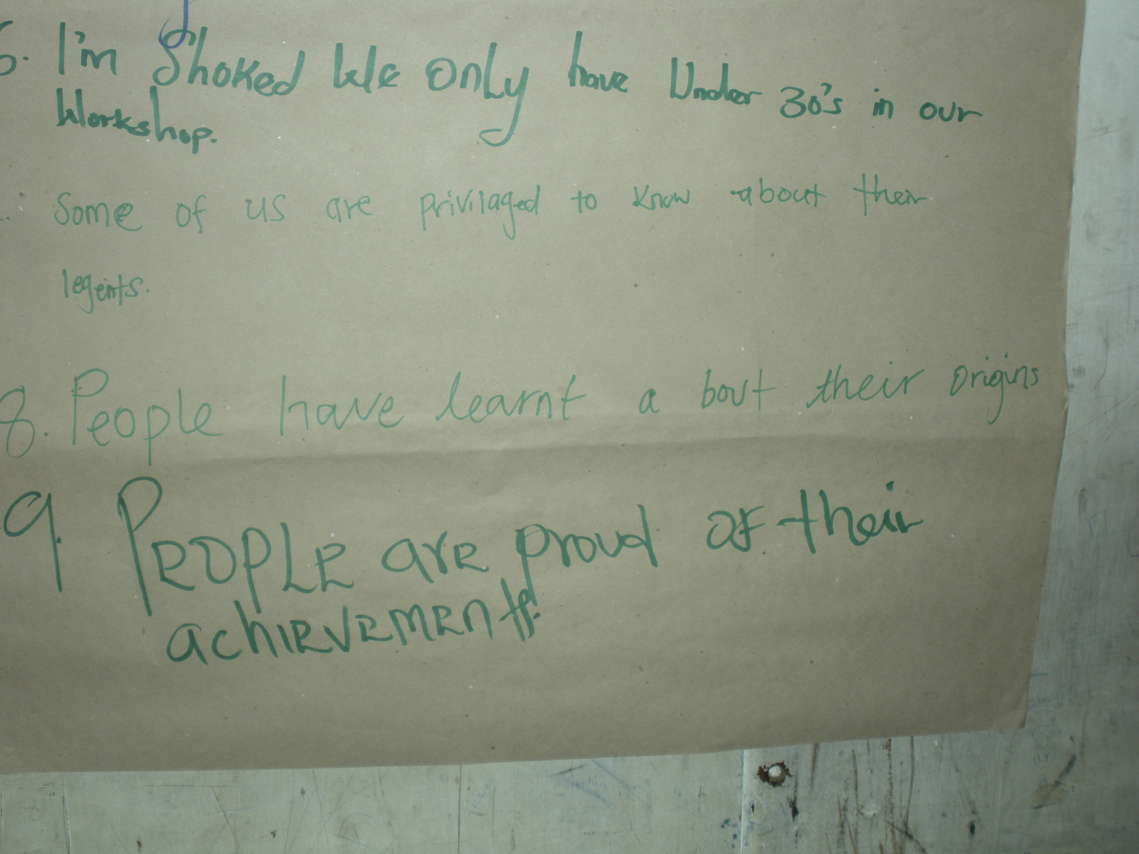

Slide 4
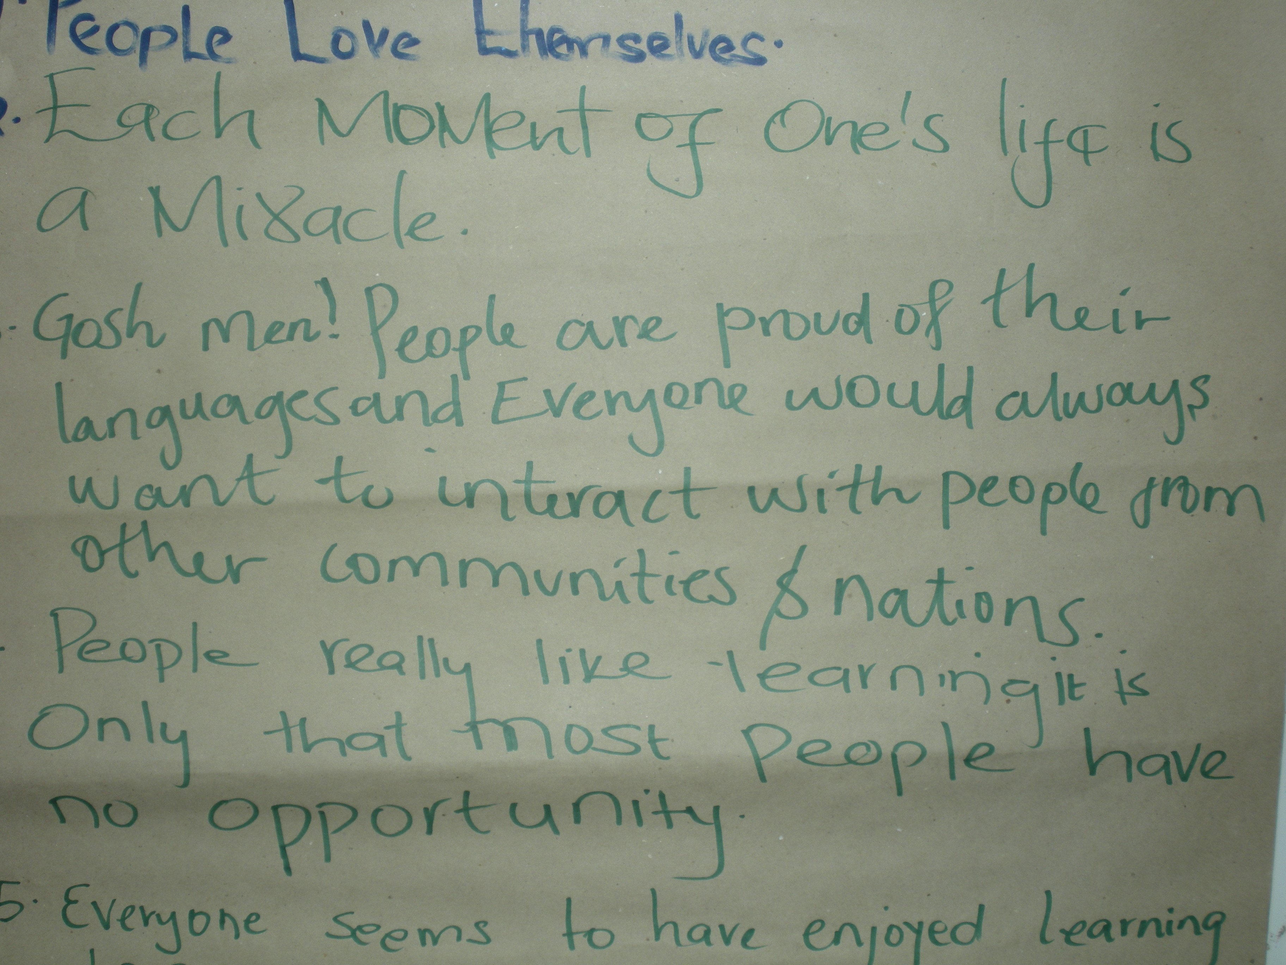

Slide 5
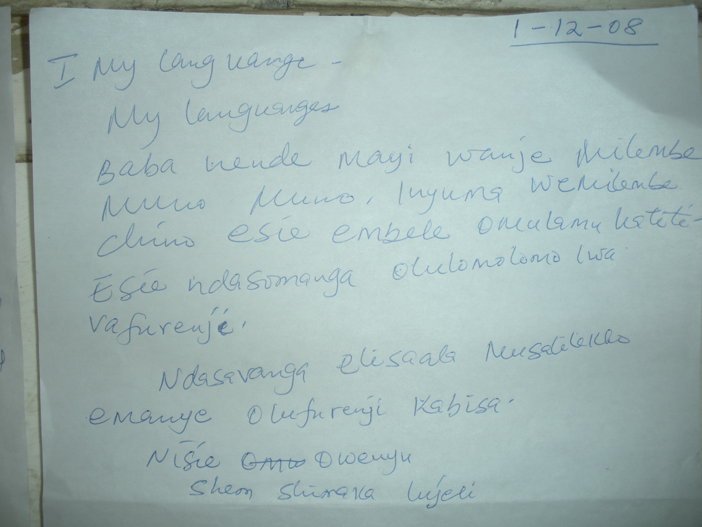

Slide 6
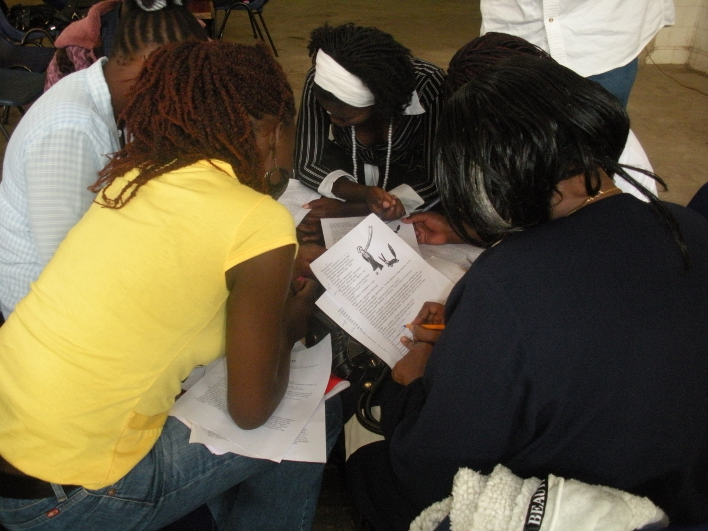
Notes:
Un autre petit groupe, en train d'échanger

Slide 7
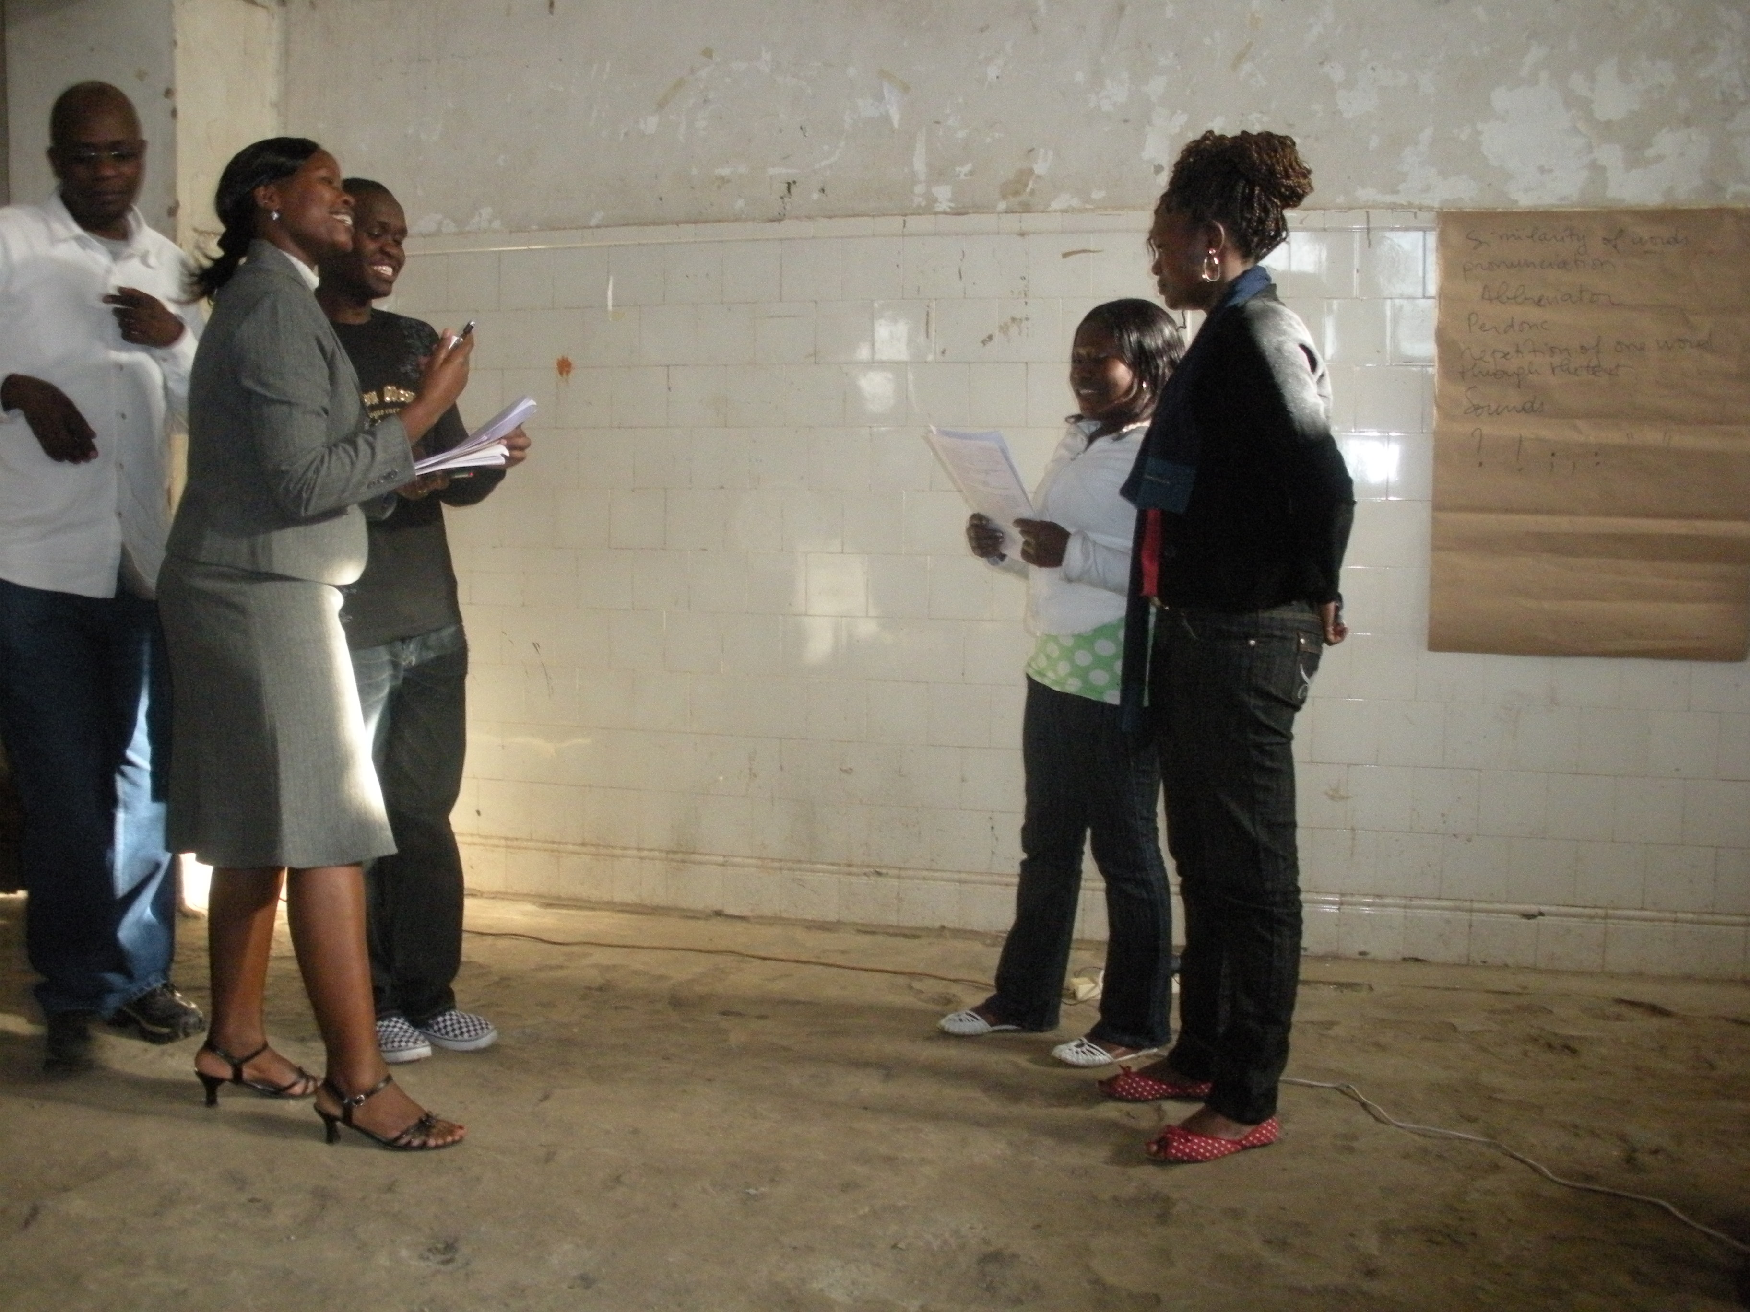
Notes:
Deuxième saynète, un autre groupe.

Slide 8
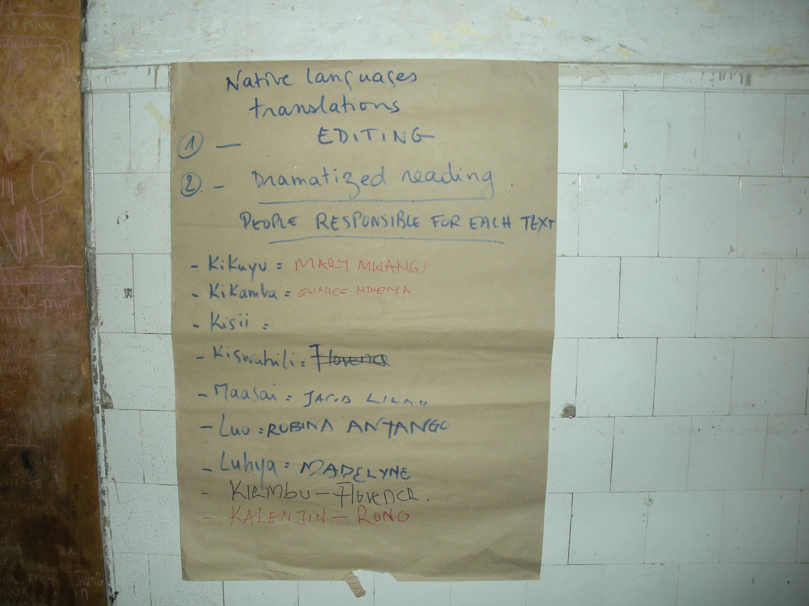
Notes:
Liste des langues dont nous avons des traductions. Des responsables se sont désignés pour chacune. Le kiswahili, langue « du marché » et non « du coeur », est abandonné et de nouveaux traducteurs se désignent pour le kiembu, le kalenjin, que nous n'avions pas.
Pas de représentants du Kisii.

Slide 9
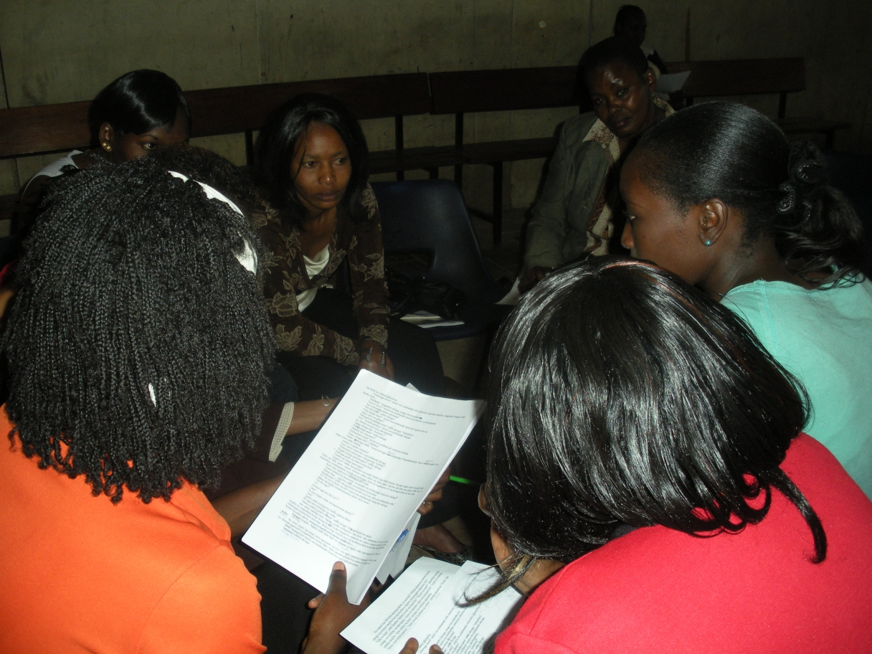
Notes:
On discute entre membres d'une même tribu, pour se mettre d'accord sur les mots, l'orthographe, la présentation...
C'est parfois impossible : les Luhya ne parviennent pas à se mettre d'accord, ils réalisent soudain qu'il existe 14 variantes connues de leur langue !

Slide 10
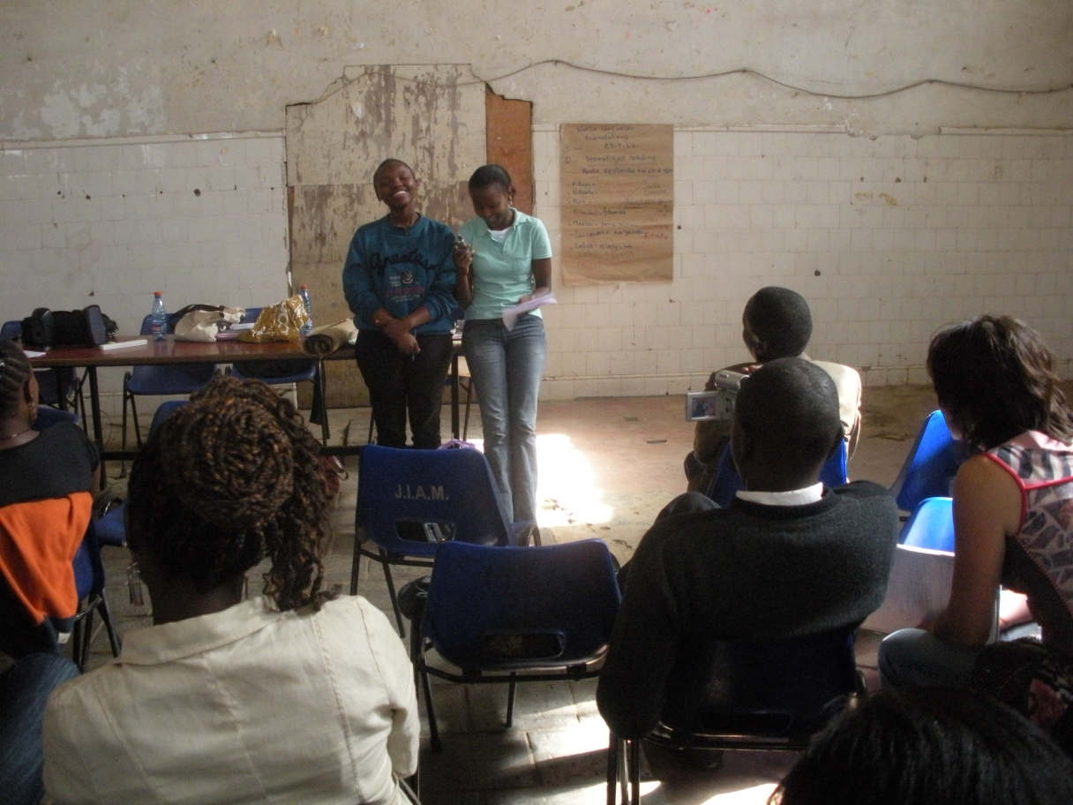
Notes:
Gorgeous et son amie Embu ont voulu nous raconter une histoire dans leur langue, qui n'avait pas pu être entendue le matin, parce que traduire toute une page prend plus de temps que reprendre une traduction déjà écrite.

Slide 11
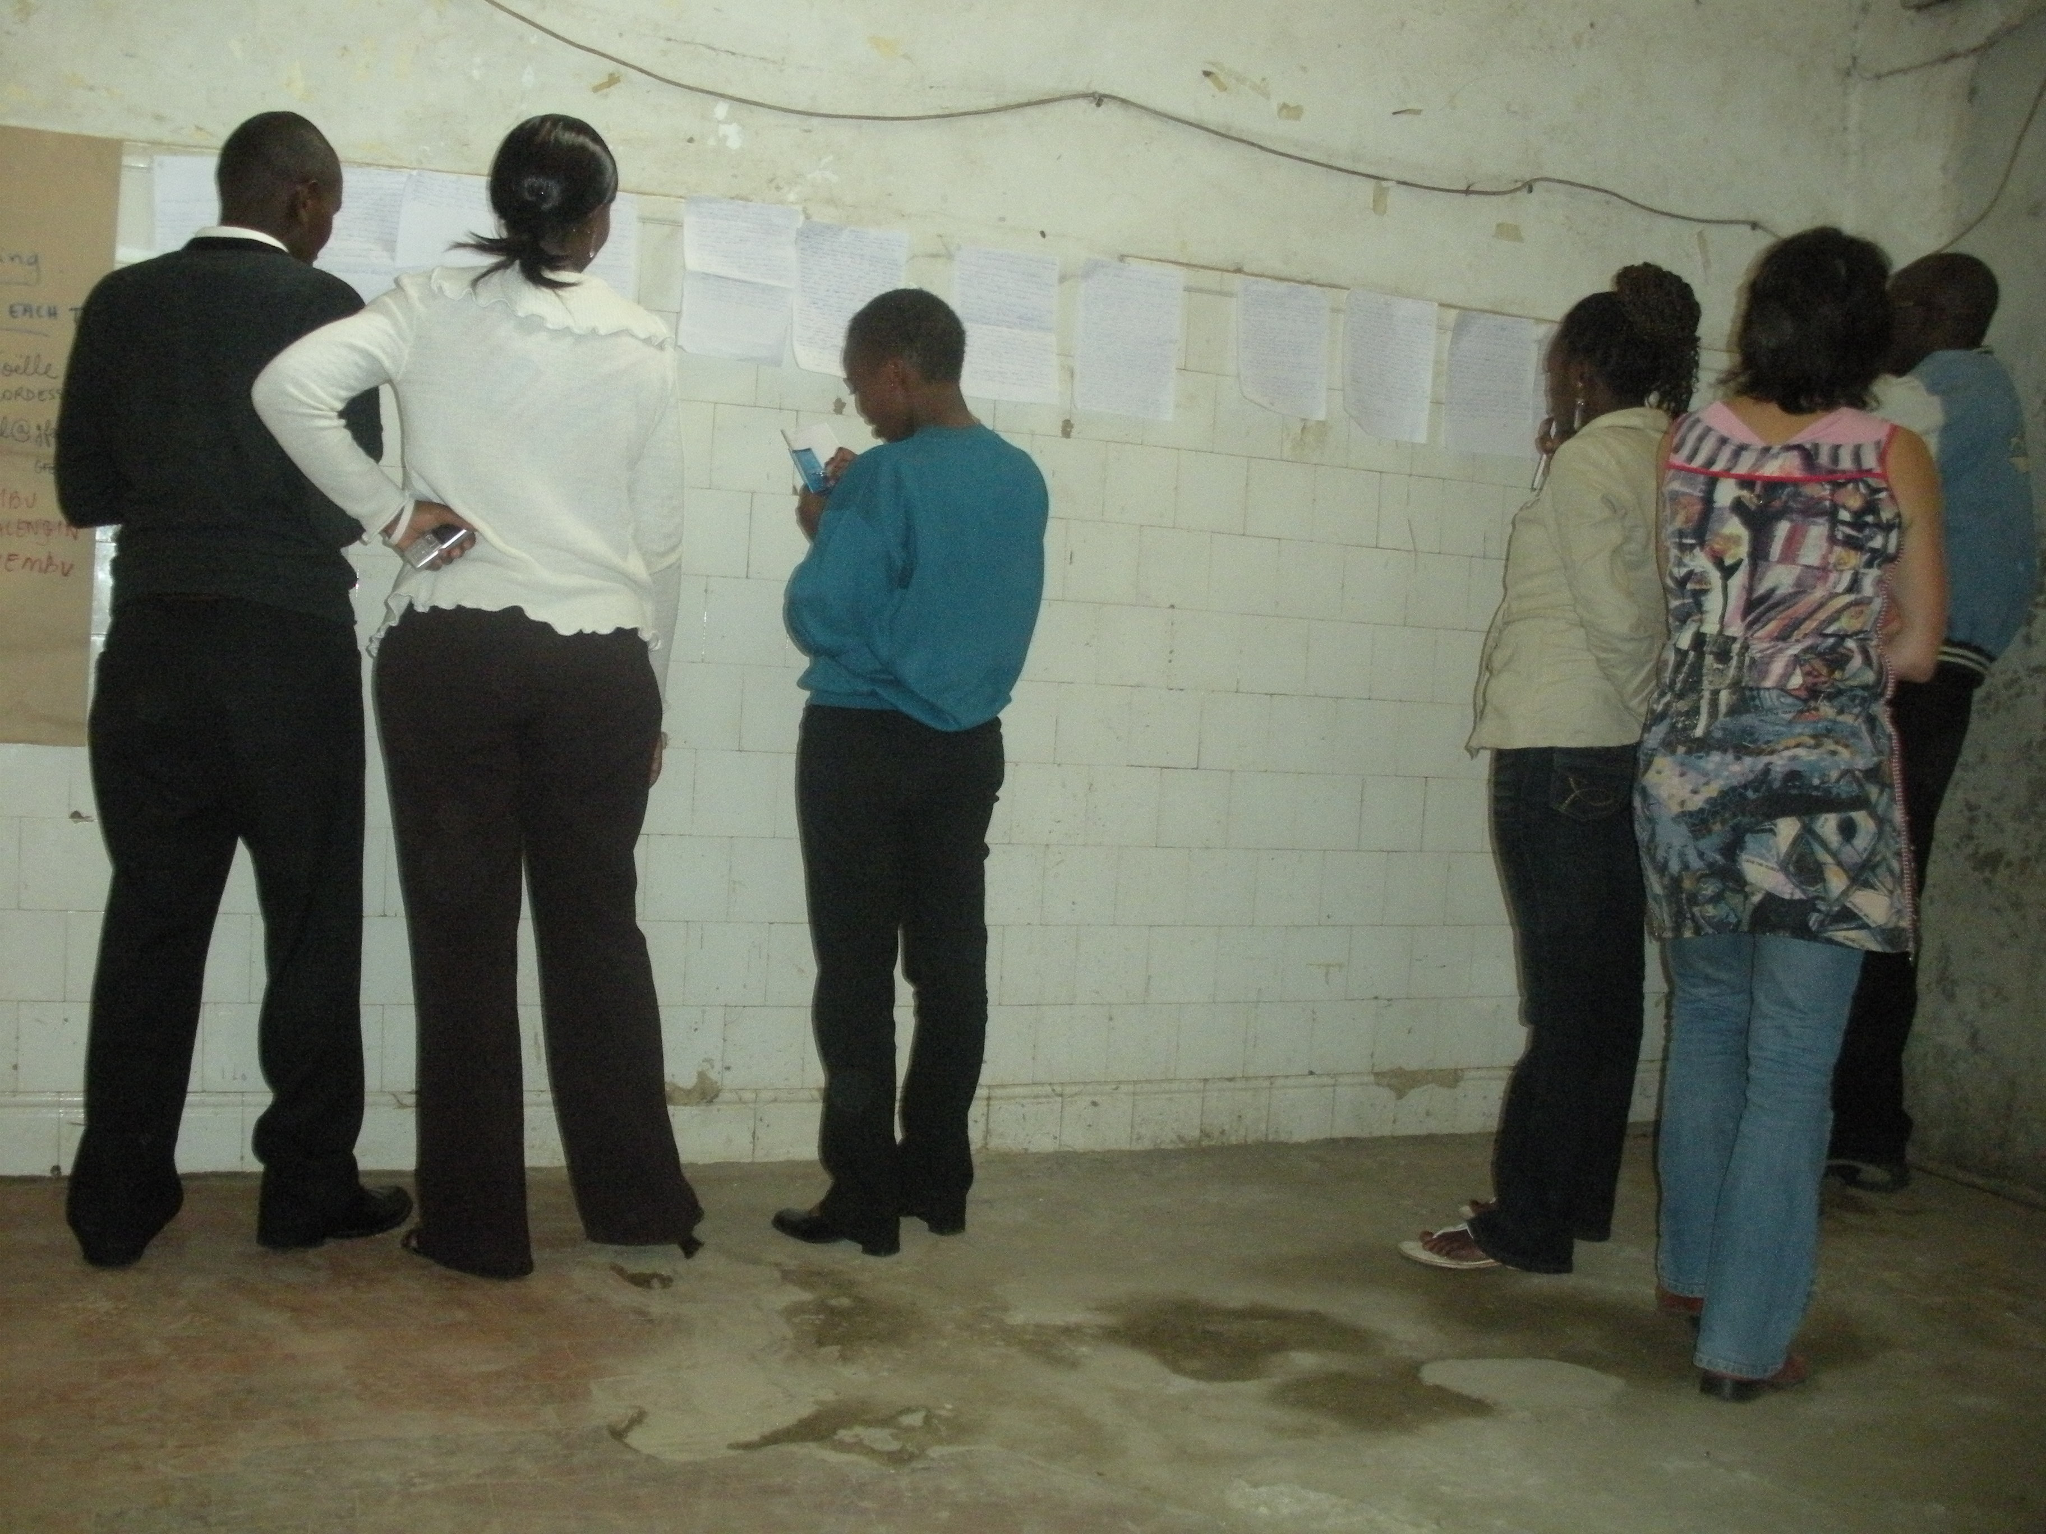
Notes:
Les histoires sont affichées, dans les différentes langues. Ce moment est magique. On commente les ressemblances et les différences d'une langue à l'autre, « ah, vous dites comme ça, vous ? » « Nous, le pluriel on le fait comme ça, et vous c'est comme ça que vous faites ? C'est intéressant » Beaucoup d'émotion et d'intérêt.
La discussion qui suit met à jour une grande découverte : « En fait les histoires anciennes sont les mêmes ! Nos ancêtres sont amis »

Slide 12
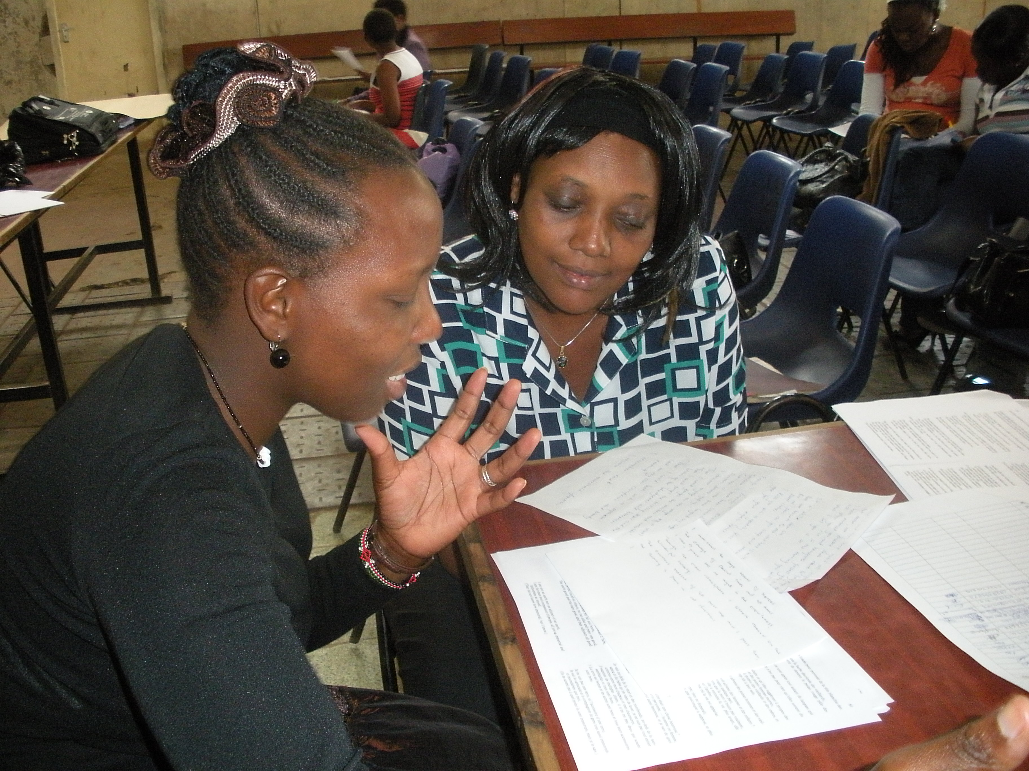
Notes:
Entraînement à la lecture

